Slide 1
HTML
KELAS 9

Slide 2
HTML
BAGIAN 1
MENGENAL KODE HTML
MENGUBAH WARNA LATAR BELAKANG
BAGIAN 2
MENYISIPKAN GAMBAR
MEMBUAT TABEL
MENGENAL BAHASA HTML
HYPERLINK
FORMATTING HURUF

Slide 3
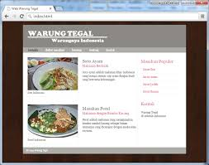

Slide 4
HTML
HYPERTEXT MARKUP LANGUAGE
BAHASA PEMOGRAMMAN

Slide 5
HTML
BAHASA PEMOGRAMMAN
WEB DESIGN

Slide 6
HTML
MENGHASILKAN
WEBPAGE
WEBSITE

Slide 7
HTML
MENGGUNAKAN TAGGING
< ... >

Slide 8
HTML
BANYAK APLIKASI UNTUK WEB DESIGN
Aplikasi Adobe Dreamweaver CC.
Aplikasi Microsoft Expression Design 4.
Aplikasi Adobe Muse.
Aplikasi Adobe Indesign.
Aplikasi WIX.
Aplikasi WebSite X5 Evolution 12.
Aplikasi Sketch.
Aplikasi Blocs.

Slide 9
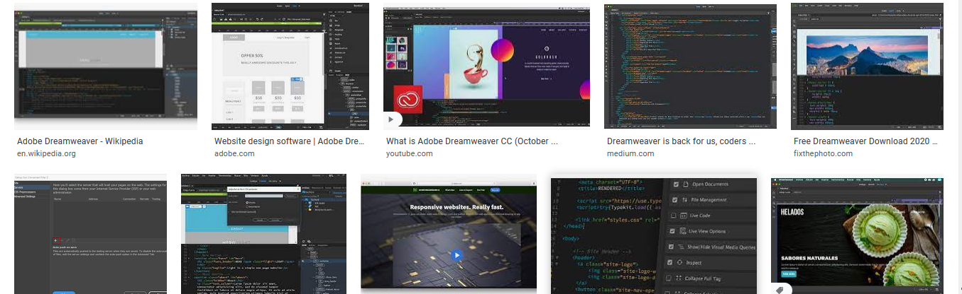
HTML
Aplikasi Adobe Dreamweaver CC.

Slide 10

HTML
Knowing basic
Will explore more

Slide 11
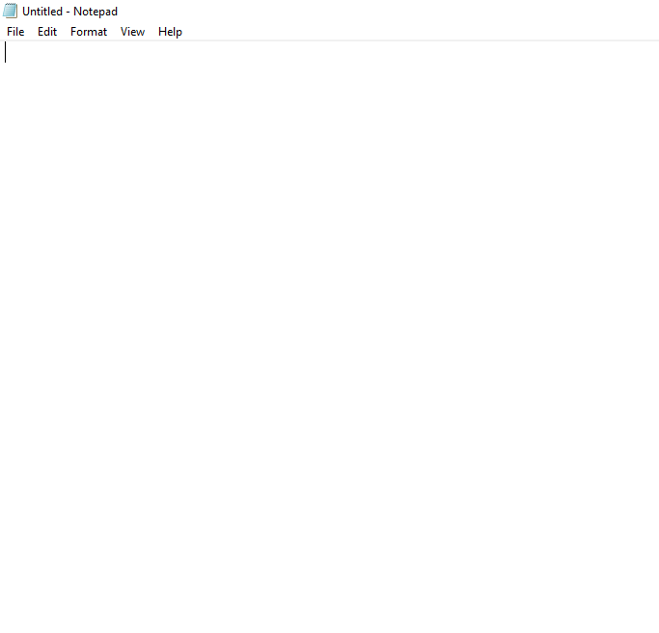
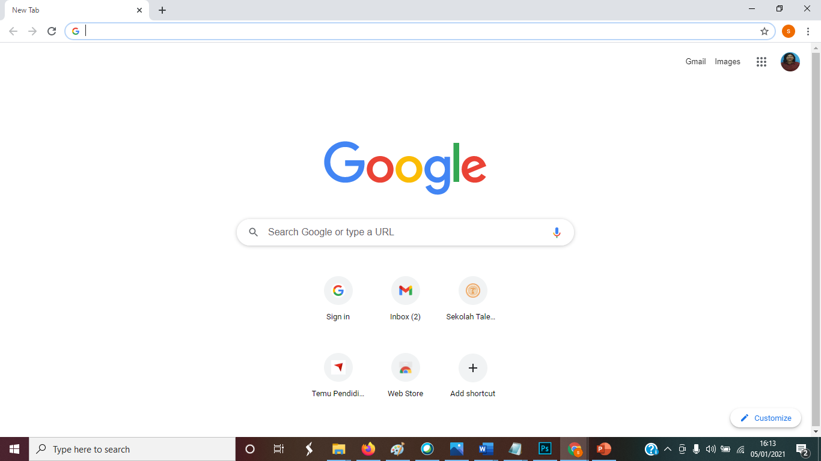
HTML
Membuat webpage membutuhkan
Notepad
Browser

Slide 12
HTML
Notepad untuk koding
Browser untuk melihat tampilan

Slide 13
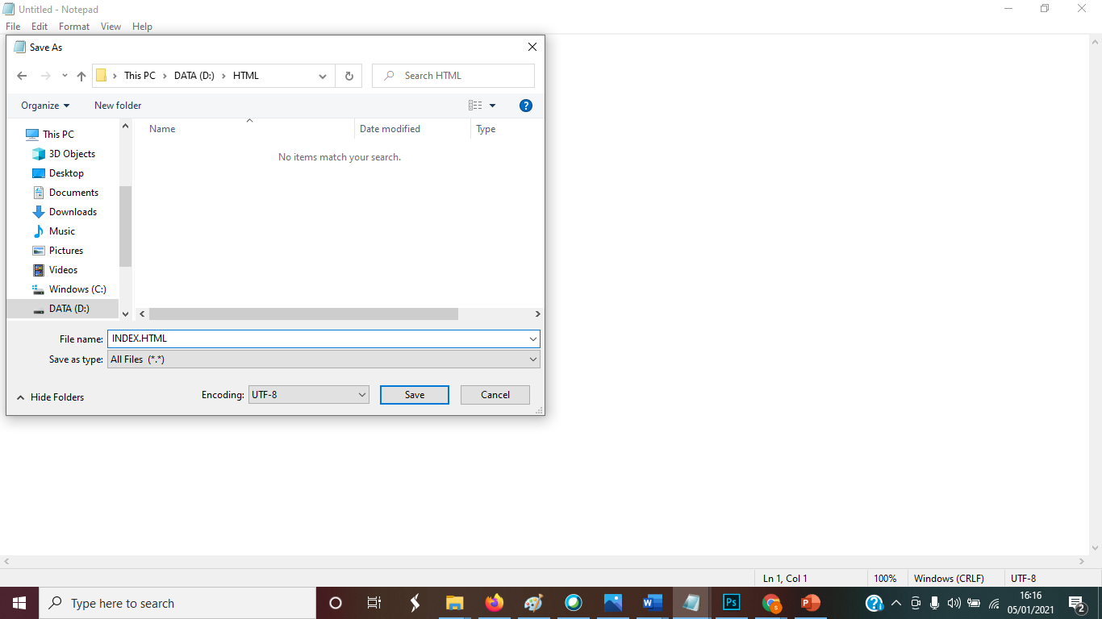
HTML
Notepad disimpan dalam bentuk HTML

Slide 14
HTML
Notepad disimpan dalam bentuk HTML
SAVE AS TYPE : ALL FILES
. (TITIK) HTML

Slide 15
HTML
Halaman pertama yang di buka adalah
INDEX = protocol

Slide 16
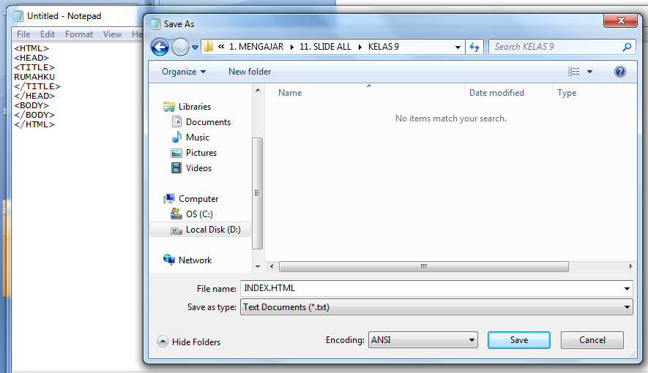
SAVE AS HTML
INDEX.HTML

Slide 17
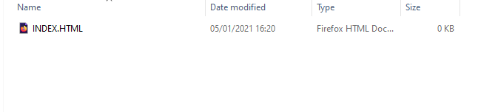



HTML
NAMA FILE : INDEX
TYPE FILE : HTML
NAMA FILE : INDEX
TYPE FILE : TXT

Slide 18

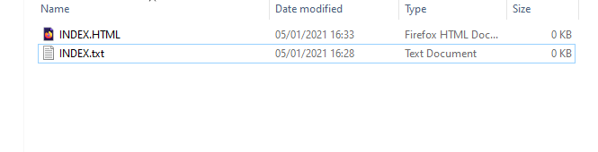

HTML

Slide 19
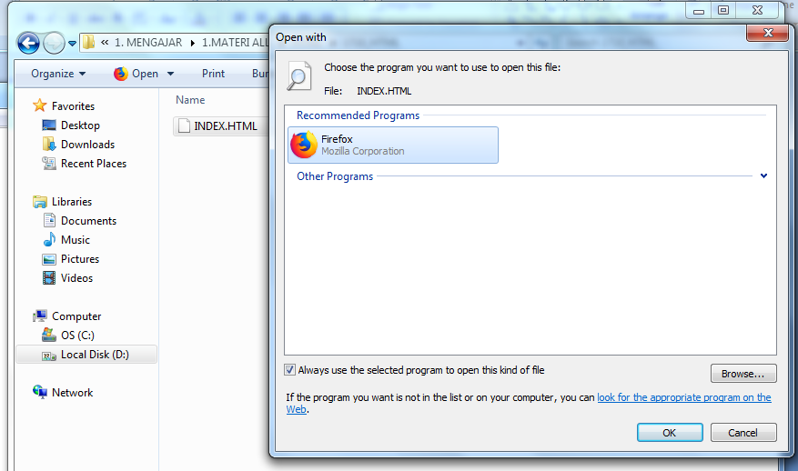
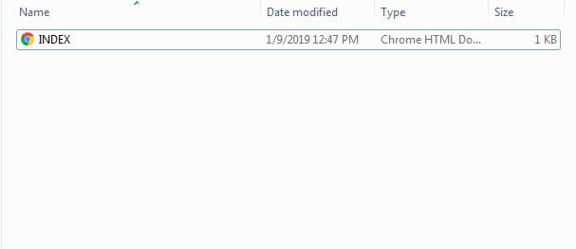
BUKA DENGAN BROWSER

Slide 20
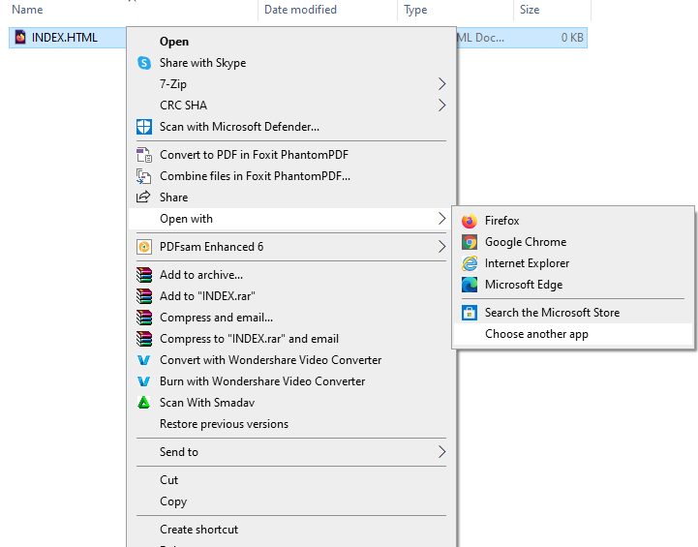
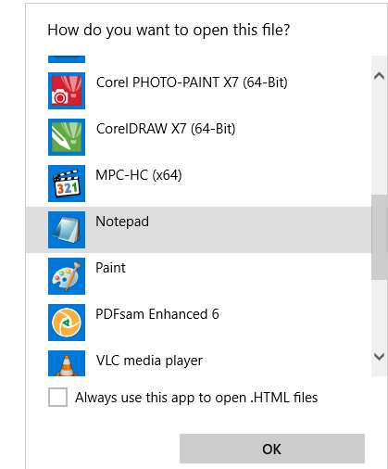
BUKA NOTEPAD EXT HTML

Slide 21
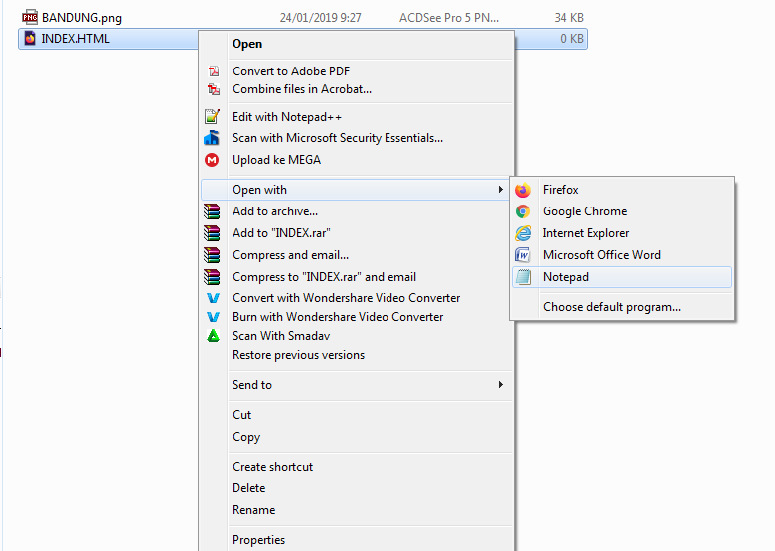

Slide 22
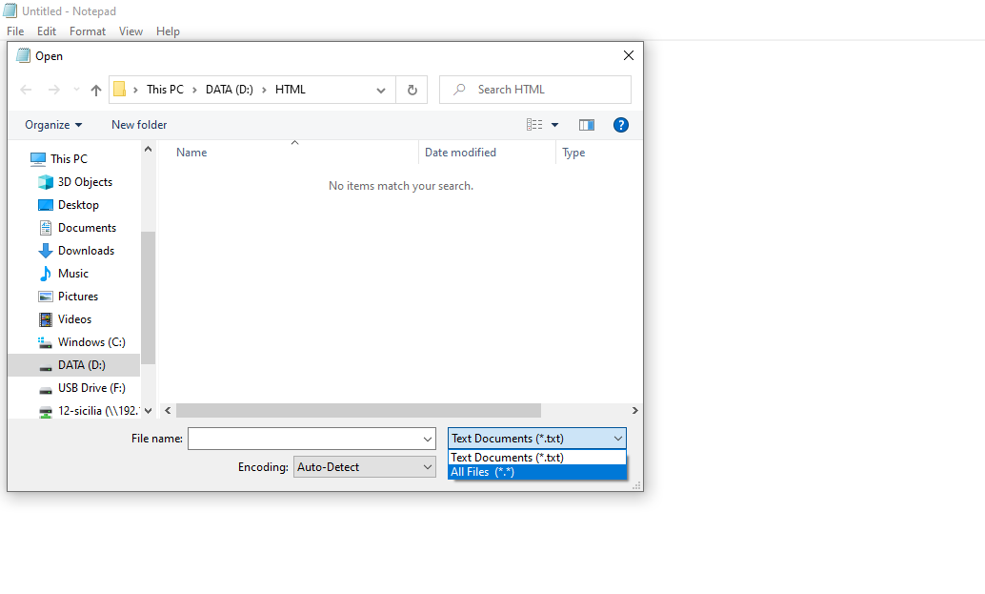
BUKA NOTEPAD EXT HTML

Slide 23
HTML
KODING DITULIS MENGGUNAKAN ?
NAMA FILE PERTAMA SELALU ? . ?
DIBACA MENGGUNAKAN ?

Slide 24
HTML
KODING DITULIS MENGGUNAKAN NOTEPAD
NAMA FILE PERTAMA SELALU INDEX . HTML
DIBACA MENGGUNAKAN BROWSER

Slide 25
HTML
YANG DI SAVE
NOTEPAD
OR
BROWSER

Slide 26
HTML
YANG DI SAVE
NOTEPAD
OR
BROWSER

Slide 27
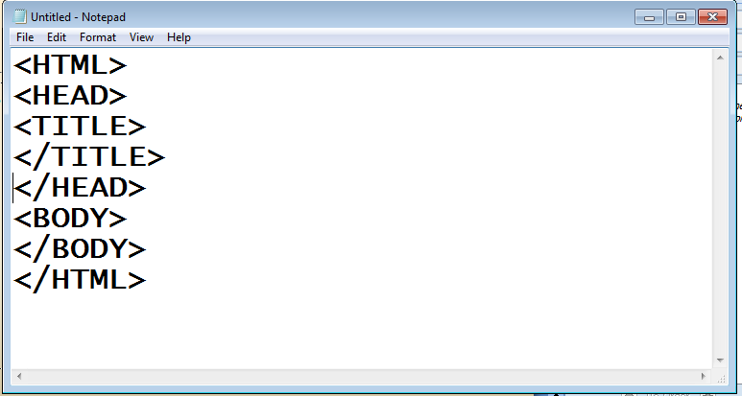
HTML KODING
SELALU
MULAI
DENGAN
TAGGING INI

Slide 28
HTML KODING
<HTML>
</HTML>
MENANDAKAN
MENGGUNAKAN
BAHASA PEMOGRAMAN HTML
/ TANDA DIAKHIRI

Slide 29
HTML KODING
<HTML>
<HEAD>
</HEAD>
</HTML>
KEPALA
AWAL <HEAD>
AKHIR </HEAD>

Slide 30
HTML KODING
<HTML>
<HEAD>
<TITLE>
</TITLE>
</HEAD>
</HTML>
JUDUL
AWAL <TITLE>
AKHIR </TITLE>

Slide 31
HTML KODING
<HTML>
<HEAD>
<TITLE>
</TITLE>
</HEAD>
<BODY>
</BODY>
</HTML>
ISI
AWAL <BODY>
AKHIR </BODY>

Slide 32
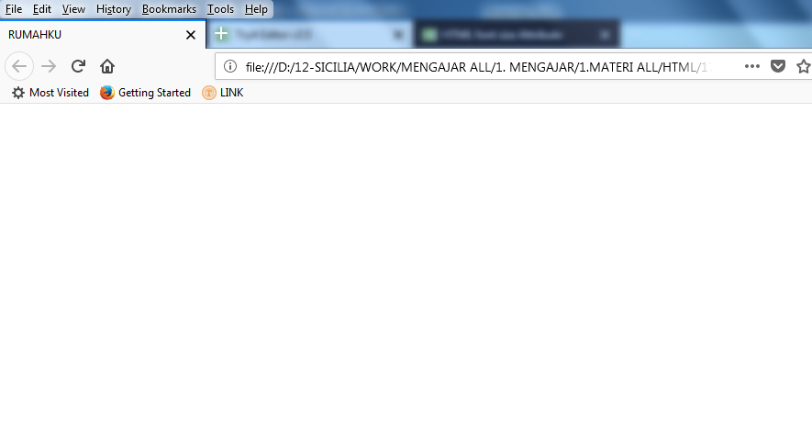
NOTEPAD
DITULIS DI NOTEPAD
DIBACA DI BROWSER

Slide 33
TAGGING
<HTML>
<HEAD>
<TITLE>
</TITLE>
</HEAD>
<BODY>
</BODY>
</HTML>
BAHASA PEMOGRAMMAN
KEPALA
JUDUL
ISI

Slide 34
KODING DITULIS DI ?
TAMPILAN DILIHAT DI ?
TYPE FILE ?

Slide 35
KODING DITULIS DI NOTEPAD
TAMPILAN DILIHAT DI ?
TYPE FILE ?

Slide 36
KODING DITULIS DI NOTEPAD
TAMPILAN DILIHAT DI BROWSER
TYPE FILE ?

Slide 37
KODING DITULIS DI NOTEPAD
TAMPILAN DILIHAT DI BROWSER
TYPE FILE HTML

Slide 38
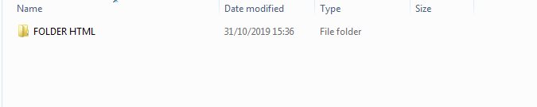
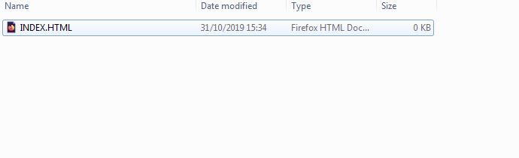
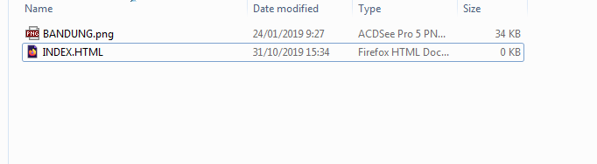
1 FOLDER
SEMUA FILE YANG DI TAMPILAN HARUS BERADA PADA
1 FOLDER UTAMA

Slide 39
TITLE
<HTML>
<HEAD>
<TITLE>
RUMAHKU
</TITLE>
</HEAD>
<BODY>
</BODY>
</HTML>

Slide 40
TITLE

Slide 41
<HTML>
<HEAD>
<TITLE>
</TITLE>
</HEAD>
<BODY>
</BODY>
</HTML>

Slide 42
BAGCOLOR
<HTML>
<HEAD>
<TITLE>
RUMAHKU
</TITLE>
</HEAD>
<BODY BGCOLOR=“RED”>
</BODY>
</HTML>
DI TULIS PADA BAGIAN BODY
WARNA DITULIS DENGAN “ ”

Slide 43
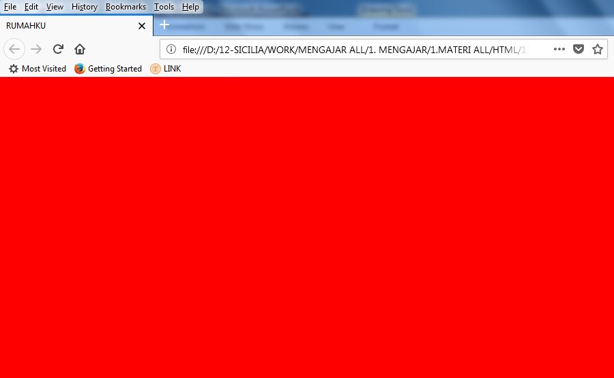
<BODY BGCOLOR=“RED”>

Slide 44
LATAR WARNA
<HTML>
<HEAD>
<TITLE>
RUMAHKU
</TITLE>
</HEAD>
<BODY BGCOLOR=#FFA07A>
</BODY>
</HTML>
DI TULIS PADA BAGIAN BODY
KALAU MENGGUNAKAN HEX DECIMAL COLOR TANPA “”

Slide 45
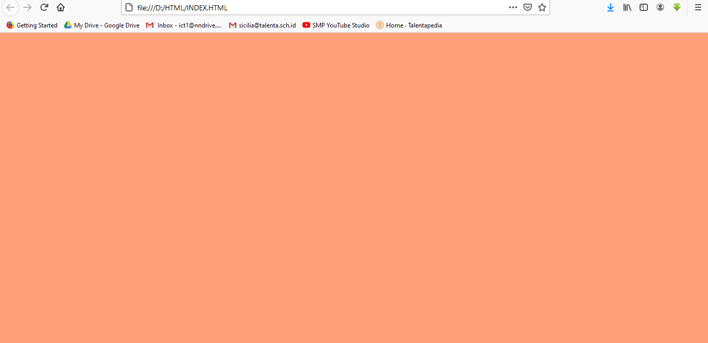
<BODY BGCOLOR= =#FFA07A>

Slide 46
LATAR WARNA
KODING LATAR
ADALAH
?
DENGAN WARNA
MENGGUNAKAN ?
DENGAN HEXDECIMAL
MENGGUNAKAN ?

Slide 47
LATAR WARNA
KODING LATAR
ADALAH
BGCOLOR
DENGAN WARNA
MENGGUNAKAN ?
DENGAN HEXDECIMAL
MENGGUNAKAN ?

Slide 48
LATAR WARNA
KODING LATAR
ADALAH
BGCOLOR
DENGAN WARNA
MENGGUNAKAN “ ”
DENGAN HEXDECIMAL
MENGGUNAKAN ?

Slide 49
LATAR WARNA
KODING LATAR
ADALAH
BGCOLOR
DENGAN WARNA
MENGGUNAKAN “ ”
DENGAN HEXDECIMAL
MENGGUNAKAN #

Slide 50
LATAR WARNA
RED
DENGAN WARNA / HEXDECIMAL
FFA07A
DENGAN WARNA / HEXDECIMAL

Slide 51
LATAR WARNA
RED
DENGAN WARNA / HEXDECIMAL
FFA07A
DENGAN WARNA / HEXDECIMAL

Slide 52
LATAR WARNA
RED
DENGAN WARNA / HEXDECIMAL
FFA07A
DENGAN WARNA / HEXDECIMAL

Slide 53
UKURAN FONT
UKURAN JUDUL H1 – H6
UKURAN HURUF ADALAH 1 – 7
UKURAN STANDARD BROWSER ADALAH 3

Slide 54
UNTUK JUDUL
<H..>…. </H..>
<H1>...</H1>
<H2>..</H2>
<H3>..</H3>
<H4>..</H4>
<H5>..</H5>
<H6>..</H6>

Slide 55
UNTUK JUDUL
<H..>…. </H..>
HOMEPAGE PERTAMA SAYA
<H1> HOMEPAGE PERTAMA SAYA </H1>
<BODY>
<H1> HOMEPAGE PERTAMA SAYA </H1>
</BODY>
</HTML>

Slide 56
FONT SIZE
<FONT SIZE=“ “> </FONT>
BANDUNG
<FONT SIZE=“5"> BANDUNG </FONT>
<BODY>
<H2>NAMAKU</H2>
<FONT SIZE=“5"> BANDUNG </FONT>
</BODY>
</HTML>

Slide 57
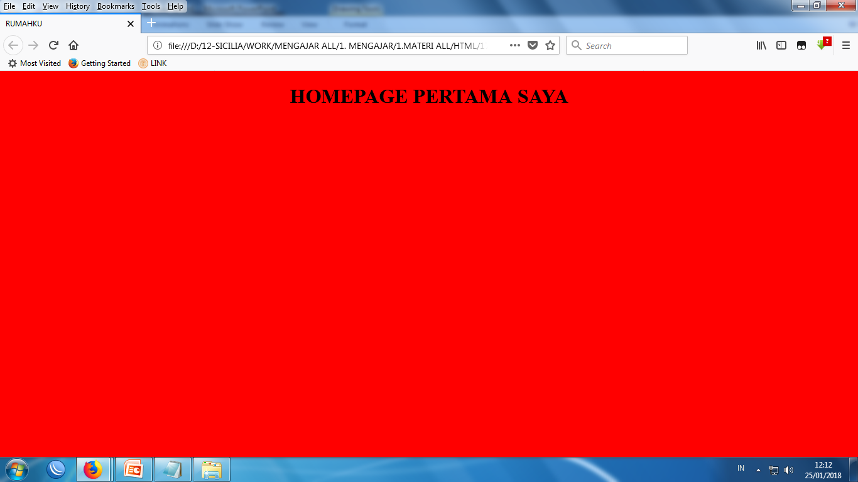
CENTER DAN JUDUL TULISAN

Slide 58
ALIGNMENT
TENGAH
<CENTER>...</CENTER>

Slide 59
UNTUK JUDUL
<H..>…. </H..>
HOMEPAGE PERTAMA SAYA
<CENTER><H1>HOMEPAGE PERTAMA SAYA</H1></CENTER>
<BODY>
<CENTER>< <H1>HOMEPAGE PERTAMA SAYA</H1> </CENTER>
</BODY>
</HTML>

Slide 60
UNTUK JUDUL
<H..>…. </H..>
HOMEPAGE PERTAMA SAYA
<CENTER><H1>HOMEPAGE PERTAMA SAYA</H1></CENTER>
<BODY>
<CENTER>< <H1>HOMEPAGE PERTAMA SAYA</H1> </CENTER>
</BODY>
</HTML>

Slide 61
UNTUK JUDUL
<H..>…. </H..>
HOMEPAGE PERTAMA SAYA
<CENTER><H1>HOMEPAGE PERTAMA SAYA</H1></CENTER>
<BODY>
<CENTER> <H1>HOMEPAGE PERTAMA SAYA</H> </CENTER>
</BODY>
</HTML>

Slide 62
UNTUK JUDUL
<H..>…. </H..>
HOMEPAGE PERTAMA SAYA
<CENTER><H1>HOMEPAGE PERTAMA SAYA</H1></CENTER>
<BODY>
<CENTER> <H1>HOMEPAGE PERTAMA SAYA</H1> </CENTER>
</BODY>
</HTML>

Slide 63
FONT COLOR
WARNA
<FONT COLOR=“...”>...</FONT>

Slide 64
FONT COLOR
<FONT SIZE=“5“ COLOR=“BLUE”>
BANDUNG
</FONT>
<BODY>
<H2>NAMAKU</H2>
<FONT SIZE=“5“ COLOR=“BLUE”> BANDUNG </FONT>
</BODY>
</HTML>

Slide 65
FONT FACE
BENTUK HURUF
<FONT FACE=“…”>…</FONT>

Slide 66
FONT FACE
<FONT FACE=“COMIC SANS MS” SIZE=“5“
COLOR=“BLUE”>
BANDUNG
</FONT>
<FONT SIZE=“5“
COLOR=“BLUE”>
BANDUNG
</FONT>

Slide 67
FONT FACE
<BODY>
<H2>NAMAKU</H2>
<FONT FACE=“COMIC SANS MS” SIZE=“5“ COLOR=“BLUE”> BANDUNG </FONT>
</BODY>
</HTML>

Slide 68
FONT DIGABUNG
JAWA BARAT (VERDANA, SIZE=4 MERAH)
<FONT FACE=“VERDANA”
SIZE=“4"
COLOR="RED">
JAWA BARAT
</FONT>

Slide 69
FONT DIGABUNG
INDONESIA (ARIAL, SIZE=3 HIJAU)
<FONT FACE=“ARIAL”
SIZE="3"
COLOR=“GREEN">
INDONESIA
</FONT>

Slide 70
TAGGING
WARNA LATAR ?
BENTUK TULISAN ?
WARNA TULISAN ?
UKURAN TULISAN ?

Slide 71
TAGGING
WARNA LATAR BGCOLOR
BENTUK TULISAN ?
WARNA TULISAN ?
UKURAN TULISAN ?

Slide 72
TAGGING
WARNA LATAR BGCOLOR
BENTUK TULISAN FONT FACE
WARNA TULISAN ?
UKURAN TULISAN ?

Slide 73
TAGGING
WARNA LATAR BGCOLOR
BENTUK TULISAN FONT FACE
WARNA TULISAN FONT COLOR
UKURAN TULISAN ?

Slide 74
TAGGING
WARNA LATAR BGCOLOR
BENTUK TULISAN FONT FACE
WARNA TULISAN FONT COLOR
UKURAN TULISAN FONT SIZE

Slide 75
EDITING
CETAK TEBAL
<B> </B>
CETAK MIRING
<I> </I>
GARIS BAWAH
<U> </U>

Slide 76
EDITING
CETAK TEBAL
<B>CETAK TEBAL</B>
CETAK MIRING
<I>CETAK MIRING</I>
GARIS BAWAH
<U>GARIS BAWAH</U>

Slide 77
TAGGING
EDIT BENTUK HURUF ?
EDIT UKURAN HURUF ?
EDIT WARNA HURUF ?
EDIT WARNA LATAR ?
UKURAN JUDUL TERBESAR ?
CETAK TEBAL ?
AKHIR CETAK MIRING ?
CETAK GARIS BAWAH ?

Slide 78
TAGGING
EDIT BENTUK HURUF <FONT FACE>
EDIT UKURAN HURUF <FONT SIZE>
EDIT WARNA HURUF <FONT COLOR>
EDIT WARNA LATAR <BGCOLOR>
UKURAN JUDUL TERBESAR <H1>
CETAK TEBAL ? <B>
AKHIR CETAK MIRING </I>
CETAK GARIS BAWAH <U>

Slide 79

TO BE CONTINUE
PART 2

